Slide 1
大学物理教案
第 十一 周
第10章 机械波 §10.6
第11章 气体动理论 §11.1，§11.2，§11.3，§11.4
作业：P157 10-21，10-22
P177 11-3，11-8，11-9，11-10

Slide 2
普通物理教案
由于反射处固定，反射波有相位突变。故反射波在反射点的振动方程为：
所以反射波的波动方程为：

Slide 3
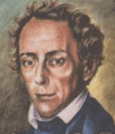
§6.9 多普勒效应 激波
普通物理教案
一、多普勒效应
当鸣笛的火车开向站台， 站台上的观察者听到的笛声 变尖，即频率升高；相反， 当火车离开站台，听到的笛 声频率降低。
波源与观察者之间有相对运动时，观察者接受到的波的频率ν_{R}与波源的振动频率ν_{s}不同，这种现象称为多普勒效应。机械波的多普勒效应称为经典多普勒效应。
J.C.Doppler

Slide 4
普通物理教案
利用声波的多普勒效应可以测定流体的流速、潜艇的速度，还可以用来监测车速。在医学上，利用超声波的多普勒效应对心脏跳动情况进行诊断，故可做成超声心动、多普勒血流仪等。
设波源和观察者的运动在两者的连线上，设波源运动速度 v_{S} ，观察者运动速度 v_{R} 。
感觉频率，即观察者接收到的波的频率ν_{R}：单位时间内接收到的完全波的数目(波速/波长)。
以下分四种情况讨论：

Slide 5
普通物理教案
1.波源和观察者都不运动
v_{S}=0，v_{R}=0 ：
2.相对于媒质，波源不动，观察者以速度 v_{R} 向着或远离波源运动（v_{S}=0，v_{R}≠0）
观察者向波源运动（如图所示），单位时间内所接收到波的数目：

Slide 6
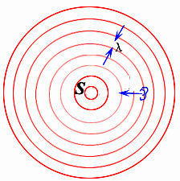
普通物理教案
观察者向着波源运动时，接收到的频率大于波源的频率；当观察者远离静止波源运动时，接收到的频率小于波源的频率：
v_{R}
当观察者远离静止波源运动，且v_{R}=u时，观察者和波一起运动， ν_{R}=0 。

Slide 7
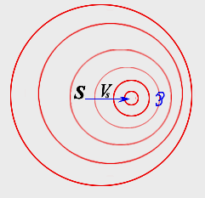
普通物理教案
3.相对于媒质，观察者不动， 波源以速度v_{S} 向着观察者运动(v_{S} ≠ 0，v_{R} =0)
波源运动时，波的频率不再等于波源的频率。当波源S₀发出的波其波头到达S处时， 波源已经向前运动了S₀ S′。波的尾端是在S′发出的，相当于波长被压缩了。
波源静止时，波长
v_{S}
λ
λ′
S₀
S′
S
v_{S}T_{S}
uT_{S}

Slide 8
普通物理教案
而现在媒质中的波长为：
现在波的频率（即观察者接收的频率）为：
因此波源向着观察者运动时，观察者接收到的频率大于波源的频率；当波源远离观察者运动时，观察者接收到的频率小于波源的频率：
S′
S₀
S

Slide 9
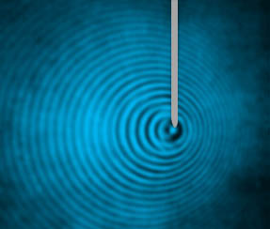
下图是振动源向右运动时产生的水波多普勒效应。
普通物理教案

Slide 10
普通物理教案
4. 相对于媒质，观察者和波源同时运动(v_{S} ≠ 0，v_{R} ≠ 0)
综合上述两种情况，可得当波源和观察者同时运动时，观察者接收到的频率为：
以上讨论的是波源和观察者的运动在两者的连线上。如果观察者和波源的运动并不在两者的连线上，则将速度在连线上投影后再代入公式。

Slide 11
普通物理教案
例题6:
飞机在上空以速度v=200m/s作水平飞行，发出频率ν₀=2000Hz的声波。静止在地面上的观察者测得飞机发出的声波频率：当飞机越过观察者上空时，观察者在4s内测得的频率由ν₁=2400Hz降为1600Hz。已知声波在空气中的速度V=330m/s。试求：飞机的飞行高度h。
解：如图，设飞机在t = 4s内从A点水平飞至B，飞行高度为h，声源在AM方向的分速度为：
A
α
β
B
h
M

Slide 12
普通物理教案
声源在BM方向的分速度为：
A
α
β
B
h
由多普勒效应公式：
M
由几何关系得：

Slide 13
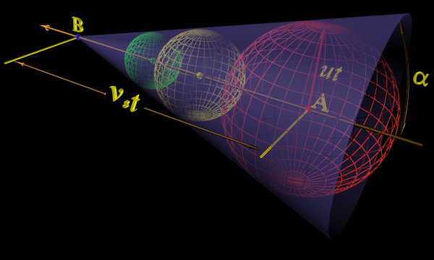
普通物理教案
二、激波（冲击波） *
当物体以大于波速的速度穿越媒质时，例如子弹以大于声速的速度穿越空气、或船以大于水的表面波的速度在水中行使时，子弹或船后面将带着一个尾波，称为冲击波。
当波源速度 v_{s} 大于波速 u 的时候，波源位于波前的前方。设在时间 t 内点波源由 A 运动到 B，AB= v_{s}t，而在同一时间内，A 处波源发出的波才传播了ut。这时波源在不同时刻发射的波面相交，它们的包络面是以波源为顶点的一个圆锥面，称为马赫锥。其半顶角α满足关系：

Slide 14
普通物理教案

Slide 15

普通物理教案
v_{s} / u是一个很重要的参数，称为 马赫数。奥地利物理学家马赫首先研究了冲击波。下图是飞机以超音速飞行时产生的冲击波。
随着时间的推移，各波前不断扩展，锥面也不断扩展。对于空气中的冲击波的情况，马赫锥内外的空气密度、压强、温度存在突变。

Slide 16
普通物理教案
热 学

Slide 17
普通物理教案
热学—研究热运动的规律及其对物质宏观性质的影响，以及与物质其他运动形态之间的转化规律。
热运动—组成宏观物体的大量微观粒子的一种永不停息的无规则运动。
对热现象的研究方法不同产生两门分支学科： 热力学和统计物理学。

Slide 18
普通物理教案
热力学是研究物质热运动的宏观理论。从基本实验定律出发，通过逻辑推理和数学演绎，找出物质各种宏观性质的关系，得出宏观过程进行的方向及过程的性质等方面的结论。
统计物理学或统计力学的研究方法：从物质的微观结构出发，按每个热力学系统中的粒子所遵循的力学规律，用统计方法求出系统的宏观的热学规律，揭示热现象的微观本质。

Slide 19
热 学
普通物理教案
研究物质热现象、热运动的科学
微 观
宏 观
理论体系
统计 物 理
热
力
学
以分子运动规律为基础，用统计方法
以分子运动规律为基础，用统计方法
以事实为基础，用热力学基本定律
理论基础
分析宏观本质
相互关系
验证微观理论

Slide 20
普通物理教案
第七章 气体分子动理论
气体分子动理论是统计物理学最基本、最简单的内容，它是从物质的分子结构概念出发，对气体分子运动及相互作用提出一定的假设模型，再根据每个气体分子所遵从的力学规律，利用统计方法找出热运动的宏观量（如压强、温度等）与分子运动微观量的统计平均值之间的关系。
§7.1 热力学系统 平衡态 状态参量
一、热力学系统

Slide 21
普通物理教案
热力学系统可分为三类：
⑴ 孤立系统：与外界无物质、能量交换。
⑵ 封闭系统：无物质交换，但有能量交换。
⑶ 开放系统：有物质交换，又有能量交换。
本章主要讨论封闭系统。
二、平衡态
当系统处在热平衡（温度均衡），力学平衡（压强均衡），化学平衡（化学成分均衡），

Slide 22
普通物理教案
这种状态称为平衡态。平衡态指宏观状态参量的平衡，而大量分子仍做无规则运动。
热力学过程：系统与外界交换能量，旧平衡破坏到新平衡建立的过程。
三、状态参量
描写系统处于平衡态时的独立的宏观量，称为系统的状态参量。对于气体处于平衡态时，p 、V 、 T 中的其中任意两个可作为状态参量。以独立的状态参量为坐标所作的图称状态图。

Slide 23
p
普通物理教案
p₁
a(p₁ , V₁)
o
V₁
V
§7.2 气体分子动理论的基本假设
一、分子及其运动假设
⑴ 气体由大量分子组成。

Slide 24
普通物理教案
⑵ 大量分子做无规则运动叫做分子 的热运动。分子热运动的基本特征是分子的永恒运动和频繁的相互碰撞。
分子热运动具有混乱性（无序性）及统计性。分子做无规则运动的具体表现 ：
1. 扩散：
气体的扩散：两种气体在连通容器中的扩散。
液体：墨水滴的扩散。
固体：半导体掺杂。

Slide 25
普通物理教案
2. 布朗（R.Brown）在1927年，用显微镜观察悬浮在水中的植物花粉，发现花粉作纷乱的无定向运动。这就是布朗运动。布朗运动是由杂乱的流体分子碰撞植物颗粒引起的，它虽不是流体分子本身的热运动，却反映了流体分子热运动的情况。

Slide 26
普通物理教案
二、统计假设：
⑴ 气体处于平衡态时，分子的空间分布均匀；
即气体分子的数密度 n=N/V 处处相等。
⑵ 气体处于平衡态时，分子沿各方向运动的概 率相等。
由此假设可得：
上式为统计平均值：
统计假设说明，虽然个别分子的运动是无序的，

Slide 27
普通物理教案
具有偶然性，但是大量分子的整体表 现却是有规律的。统计规律：乱中有序，偶然中的必然，不同于力学规律的另一种规律。
三、理想气体的微观假设
1. 分子本身的大小比起分子之间的距离小得多，分子可视为半径非常小的刚性球。
2. 除碰撞的一瞬间外，分子间的相互作用力可忽略不计。分子在两次碰撞间作自由的匀速直线运动。
3. 分子之间及分子与器壁间的碰撞是完全弹性碰撞，能量守恒。

Slide 28
普通物理教案
理想气体是突出气体共性，忽略次要因素而提出的理想化模型。许多气体在压强不太大、温度不太低时，皆可作为理想气体处理。
§7.3 理想气体的压强公式
一、压强公式的导出
从微观上看，气体的压强等于大量分子在单位时间内施加在单位面积器壁上的平均冲量，就像密集的雨点打在雨伞上对伞产生一种压力那样。

Slide 29
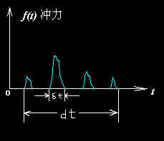
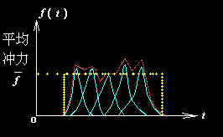
普通物理教案
单个分子撞击器壁的冲力曲线：
多个分子合冲力曲线

Slide 30
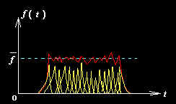
普通物理教案
大量分子产生持续的平均冲力曲线
压强：
，式中S为器壁截面积。

Slide 31
普通物理教案
研究对象：立方容器：x, y, z ； 总分子数 N。
Y
平衡态：各处 p 相同，故只研究一个器壁 A₁ 。
先考虑一个分子撞击一次：
v_{iy}
A₁
v_{i}
v_{ix}
X
平均碰撞一次所用时间：
v_{iz}
Z

Slide 32
普通物理教案
单位时间内碰撞次数：
单位时间内对A₁面冲量：
平均冲力：
N 个分子对A₁面的平均冲力：
对A₁面的压强：

Slide 33
普通物理教案
理想气体压强公式：

Slide 34
普通物理教案
其中：
为分子的平均平动动能。
压强是大量气体分子与器壁碰撞的平均结果，反映了大量气体分子的统计规律。
二、涨落
在一定的宏观条件下，大量分子运动的各种分布在一定的平均值附近上、下起伏变化，称为涨落现象。 在任一给定瞬间或在系统中任一给定局部范围内，观测值都与统计平均值有偏差。

Slide 35
普通物理教案
§7.4 温度与分子平均平动动能的关系 理想气体状态方程
一、温度与分子平均平动动能的关系
设A、B两系统冷热程度不同，ab 为导能板。接触后达到热平衡态，此状态所具有的共同的宏观物理性质称为温度。
a
A
B
b
A、B两系统达到热平衡的过程是通过导能板ab交换分子平均平动动能的结果。

Slide 36
普通物理教案
系统达到热平衡状态后，态函数温度T与分子平均平动动能之间有单值函数关系，定义为：
可见：从微观角度看，温度T是分子 大小的量度，表征大量气体分子热运动剧烈程度，是一统计平均值，对个别分子无意义。
上式中 k =1.38×10^{－23}J/K 称为玻尔兹曼常数。
注意：⑴ 系统整体运动的动能与温度无关。 是相对系统质心的。

Slide 37
普通物理教案
⑵ 温度是微观量的统计平均值。 ⑶ 热力学温度与摄氏温度： T=t+273.15
二、气体分子的方均根速率
由
可得：
R=N_{A}k =6.02×10²³×1.38×10^{－23}=8.31[J/(mol·K)]
R称为摩尔气体常数，N_{A}称为阿佛伽德罗常数。 μ= N_{A}m 为气体的摩尔质量。

Slide 38
普通物理教案
三、理想气体状态方程
由
和
可得：
由于 n=N/V，R=N_{A}k
摩尔数（代表物质的量）。

Slide 39
普通物理教案
§7.5 能量均分原理 理想气体的内能
不同的分子具有不同的结构，理想气体分子除平动外，还有转动与振动，因此在研究分子无序运动的平均能量时，对微观模型应做适当的修正。
一、自由度
自由度是指决定一个物体的空间位置所需要的独立坐标数。
y
1）质点的自由度 空间：3个独立坐标； 平面：2个独立坐标； 直线：1个独立坐标。
P
x
z

Slide 40
普通物理教案
2）刚体的自由度
质心位置：3（平动自由度）； 转轴方位：2（转动自由度）；
方位角α、β、γ 相关方程
cos² α + cos² β + cos² γ=1
绕转轴转动：1 （转动自由度）。
y
β
ω
α
x
o
γ
z

Slide 41
普通物理教案
3）气体分子运动自由度
单原子分子：3个平动自由度，i=3；
双原子分子： 3个平动自由度(质心)，2个转动自由度(轴线方位角)，1个振动自由度，i=6；
刚性双原子分子：在一般温度下，振动可忽略：i=5；
刚性多原子分子：看成刚体，故i=6 。

Slide 42
普通物理教案
二、能量均分定理
理想气体的一个分子平均平动动能为：
在平衡态下
故有：

Slide 43
普通物理教案
分子的每一个平移自由度的平均动能等于1/2kT ，这是气体分子无规则碰撞的结果；也是分子运动无序性的表现，即分子在平动时，对于大量分子来说，在能量上没有哪个方向特别占优势。
将上述结果推广到转动等其它运动形式，可得到能量均分定理：在温度为T 的平衡态下，气体分子每个自由度的平均动能都相等，等于1/2kT。
若分子的自由度为 i，则分子的平均动能为：

Slide 44
普通物理教案
对于单原子分子：
对于刚性双原子分子：
对于刚性多原子分子：
能量均分定理是一条重要的统计规律，适用于大量分子组成的系统，包括气体和较高温度下的液体和固体，适用于分子的平移、转动和振动。经典统计物理可给出定理的严格证明。

Slide 45
普通物理教案
三、理想气体的内能 (热力学能)
气体分子的运动（平移、转动和振动）能量和分子与分子之间的势能构成气体内部的总能量，称为气体的内能。理想气体不计分子与分子之间的相互作用力，所以分子与分子之间的相互作用势能也就可以忽略不计。理想气体的内能只是分子各种运动能量之和。按能量均分定理，若分子具有t个平移自由度，r个转动自由度，s个振动自由度，则分子的平均能量：

Slide 46
普通物理教案
式中振动自由度s前面的因子2是由于振动具有动能和势能 ，而平均势能也具有1/2kT 的能量。如果分子无振动，则其平均能量等于
式中 i 表示一个刚性分子的总自由度。上式是一个理想气体分子的平均能量，因而ν摩尔理想气体的内能是：

Slide 47
普通物理教案
由此可知，一定量的理想气体的内能完全取决于气体分子的自由度和气体的热力学温度，且与热力学温度成正比，而与气体的压强和体积无关。理想气体的内能只是温度的单值函数，这个结论在与室温相差不大的温度范围内与实验近似相符。
§7.6 麦克斯韦气体分子速率分布
麦克斯韦是十九世纪最伟大的数学家及物理学家，是现代电磁学的奠基人；他也是热力学、统计物理学的创建者之一。

Slide 48
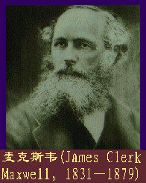
普通物理教案
1859年麦克斯韦首先从理论上导出，在平衡态下理想气 体分子速率分布的统计规律 ----麦克斯韦速率分布规律 (Maxwell speed distribution) 。下面将首先介绍统计分布规律的概念。
一、速率分布函数
对大量分子的整体，在一定条件下，实验和理论都证明它们的速率分布遵从一定的统计规律。

Slide 49
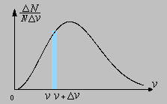
普通物理教案
理想气体分子按速率间隔分布的规律称为麦克斯韦速率分布规律。为了寻找这一规律，把速率分成很多小的区间△v，以△N 表示N 个分子中分布在区间v→v+△v中的分子数。
v
v+Δv

Slide 50
普通物理教案
表示N 个分子分布在v 附近△v 速率区间中的分子数占总分子数的百分比
表示N 个分子分布在v 附近单位速率区间中的分子数占总分子数的百分比
当N足够大，△v取的充分小时， ΔN/(NΔv) 则 与△v、N无关，可用来描述分子按速率的分布规律。

Slide 51
普通物理教案
定义：速率分布函数
即在速率v附近，单位速率区间内 的分子数在总分子数中所占的比率。
v
v+Δv
分布函数f(v)为速率v的连续函数。 思考以下表达式的物理意义：

Slide 52
普通物理教案
表示在总分子N中，速率在v~v+dv区间的分子数占分子总数的百分比。
表示速率在v~v+dv区间内的分子数。
表示在总分子数N中，速率在v₁~v₂区间的分子数占总分子数的百分比。

Slide 53
普通物理教案
速率在 0 ~∞ 整个速率范围内的分子数占总分子数的比率，也就是速率分布曲线下的总面积，即100%。故：
f(v)
dN/N
ΔN/N
v
v₁
v₂
dv
上式称为f(v)的归一化条件。

Slide 54
普通物理教案
二、麦克斯韦速率分布律
1859年，麦克斯韦从理论上导出理想气体在某一平衡态下的速率分布函数 (function of speed distribution)，即麦克斯韦速率分布函数：
式中，m 为分子质量，T 为温度，k 为玻尔兹曼常数。

